Slide 1
Seminario PB
Los fundamentos del diseño de algoritmos y repaso de principales temas de PB

Slide 2
¿Que es un programa?
Un programa es un conjunto de instrucciones escritas en un lenguaje de programación que una computadora puede ejecutar para realizar una tarea específica. Los programas pueden variar en complejidad, desde simples scripts que realizan cálculos básicos hasta aplicaciones complejas como procesadores de texto o videojuegos. La finalidad de un programa es automatizar tareas y resolver problemas de manera eficiente.

Slide 3
¿Que es un algoritmo?
Un algoritmo es una secuencia de pasos lógicos y bien definidos que se siguen para resolver un problema o realizar una tarea. Los algoritmos son independientes del lenguaje de programación y pueden ser representados de diversas formas, como diagramas de flujo, pseudocódigo o directamente en un lenguaje de programación. La eficiencia de un algoritmo se mide en términos de tiempo y espacio, es decir, cuánto tiempo tarda en ejecutarse y cuánta memoria utiliza.

Slide 4
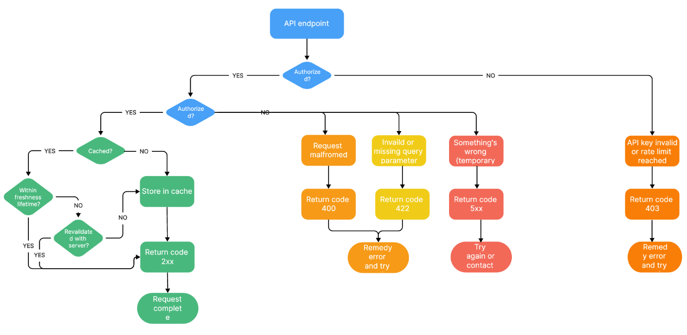
¿Como crear algoritmos?
Definir el problema: Claramente entender y especificar el problema que necesitas resolver.
Analizar el problema: Descomponer el problema en partes más pequeñas y manejables.
Diseñar el algoritmo: Escribir una secuencia de pasos lógicos para resolver cada parte del problema. Implementar el algoritmo: Traducir el algoritmo a un lenguaje de programación específico.

Slide 5
principales detalles de la sintaxis de Python
Variables: No requieren declaración explícita de tipo.
Estructuras de control: Uso de indentación para definir bloques de código.
Bucles: for y while para iteraciones
Funciones: Definidas con la palabra clave def.
Listas y diccionarios: Estructuras de datos comunes.

Slide 6
Ejercicio 1:
Número Perfecto:
Escriba un programa que lea un número entero positivo y determine si es un número perfecto.
Definición: Un número perfecto es aquel que es igual a la suma de sus divisores propios (excluyendo al propio número). Ejemplo: 6 es un número perfecto porque 1+2+3=61 + 2 + 3 = 61+2+3=6.

Slide 7
Ejercicio 2:
Palíndromo Numérico:
Escriba un programa que lea un número entero positivo y determine si es un palíndromo numérico.
Definición: Un número es un palíndromo si se lee igual de izquierda a derecha que de derecha a izquierda. Ejemplo: 121 y 12321 son palíndromos.

Slide 8
Ejercicio 3:
Secuencia de Collatz:
Escriba un programa que reciba un número entero positivo y genere la secuencia de Collatz a partir de ese número.
Reglas:
Si el número es par, divídalo entre 2.
Si el número es impar, multiplíquelo por 3 y súmele 1.
Repita hasta llegar al número 1.
Imprima la secuencia generada.

Slide 9
Ejercicio 4:
Conversión de Base:
Escriba un programa que convierta un número entero positivo dado en base 10 a una base b especificada (2 ≤ b ≤ 10).
Entrada: Un número entero positivo y la base b.
Salida: El número convertido a la base b. Ejemplo: Si el número es 10 y la base es 2, el resultado debe ser 1010.

